Slide 1
Praxisarbeit Save Up
Von Tunahan & Yannick

Slide 2

Inhalt
Einleitung
Anforderungen
Gannt
Mockup Design
Technische Umsetzung
Herausforderungen
Lessons Learned
Live Demo
Fazit

Slide 3
Einleitung
Ziel
Methode
App Idee
Notes:
Ziel: Die App hilft den Nutzern, Geld zu sparen – vor allem für größere Ziele wie Urlaub oder teure Anschaffungen.
Methode: Sie zeigt, wie man durch den Verzicht auf kleine Ausgaben über Zeit viel sparen kann.
Idee: Die App dokumentiert, welche Ausgaben man sich spart, und bietet eine klare Übersicht über diese Ersparnisse.

Slide 4
Anforderungen
App-Struktur
GUI
Funktionen
Entwurfsmuster
Notes:
App-Struktur: Die App muss mindestens 3 Content Pages haben (z. B. Startseite, Eingabeseite, Listenanzeige).
Benutzeroberfläche (GUI):
Nutzung von Mockups und einem intuitiven Design.
Einsatz von XAML-Styles, um das Design konsistent und ansprechend zu gestalten.
Funktionen:
Eingabe einer Kurzbeschreibung und eines Preises für gesparte Ausgaben.
Anzeige einer Liste der gesparten Produkte.
Entwurfsmuster: Umsetzung nach der MVVM-Architektur.

Slide 5

Gannt

Slide 6
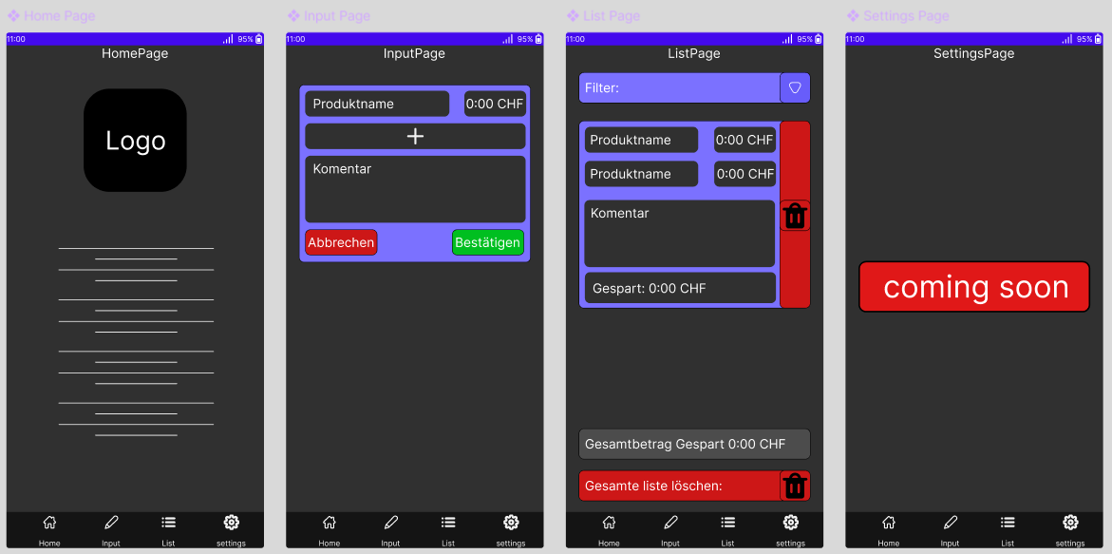

Mockup Design

Slide 7
Herausforderungen
Technisches
Design
Testing
Notes:
Technische Herausforderungen:
MVVM-Architektur einbinden: Es war eine Herausforderung, das MVVM-Muster richtig umzusetzen, da es eine klare Trennung von Logik und Benutzeroberfläche erfordert.
Datenpersistenz: Das Speichern der Benutzerdaten in einer JSON-Datei war technisch anspruchsvoll, besonders in Bezug auf das Laden und Speichern der Daten ohne Fehler.
Design-Herausforderungen:
Erstellung einer intuitiven Benutzeroberfläche: Es war eine Herausforderung, ein ansprechendes und einfach zu bedienendes Design zu entwickeln, das gleichzeitig funktional ist.
Testing-Herausforderungen:
Fehlerfreie Funktionalität sicherstellen: Die App musste gründlich getestet werden, um sicherzustellen, dass alle Funktionen (z. B. das Hinzufügen, Löschen und Anzeigen von Einträgen) reibungslos und fehlerfrei funktionieren.

Slide 8

Lessons Learned
Erfahrungen
Verbesserungspotential

Slide 9

Live Demo

Slide 10

Fazit
Projektziel noch nicht erreicht
Nächste Schritte

Slide 11


